Slide 1



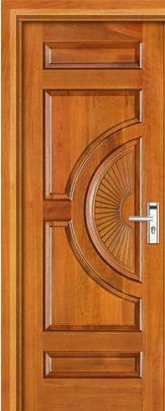


CHÀO MỪNG CÁC BẠN ĐẾN VỚI
MÔN LỊCH SỬ

Slide 2

Giáo viên Lịch sử của bạn
Ảnh cá nhân
Những thông tin mà bạn cần biết về giáo viên của mình
Địa chỉ email:
Số điện thoại: (có cho hoặc không)
Facebook: (có cho hoặc không)
Kinh nghiệm:
Sở thích:
Hãy viết một mong muốn của bạn đối với giáo viên trong năm học tới.

Slide 3
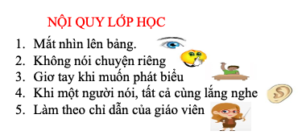
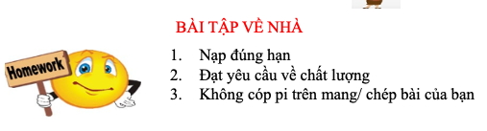
TỔ CHỨC ĐÁNH GIÁ SẢN PHẨM CỦA BẠN/NHÓM
Khi đánh giá việc làm bài của bạn /nhóm chúng ta nên sử dụng kỉ thuật 3-2-1( nêu 3 ưu điểm, 2 nhược điểm và 1 góp ý nhé)

Slide 4
BÀI 1: LỊCH SỬ LÀ GÌ?
MỤC TIÊU BÀI HỌC
Giải thích được khái niệm “Lịch sử” và “môn lịch sử”
Nêu ít nhất 3 lí do vì sao chúng ta phải học Lịch sử.

Slide 5




BÀI 1: LỊCH SỬ LÀ GÌ?
I. LỊCH SỬ LÀ GÌ?
Làm việc cá nhân/ cặp đôi:
Hãy đọc các câu danh ngôn sau và thảo luận với bạn bên cạnh:
Em thích câu danh ngôn nào nhất? Vì sao?
Theo quan điểm của em thì Lịch sử là gì?
1.Không gì thực sự xảy ra nếu chưa được ghi lại.
Virginia Woolf
2. Lịch sử là gì? Sự dối trá mà tất cả mọi người đều đồng ý...
Voltaire
3. Không có ngôn từ, không có viết lách và không có sách, sẽ không có lịch sử, không có khái niệm về nhân loại.
Hermann Hesse
4. Lịch sử tất cả các xã hội tồn tại từ trước đến nay là lịch sử đấu tranh giai cấp.
Karl Marx
5. Lịch sử thế giới là phiên tòa phán xét.
Hegel
6. Lịch sử, sản phẩm chưng cất của những lời đồn.
Thomas Carlyle
7. Cách hữu hiệu nhất để hủy diệt một dân tộc là phủ nhận và phá hủy sự thấu hiểu của họ về lịch sử của chính họ.
George Orwell
HISTORY

Slide 6

BÀI 1: LỊCH SỬ LÀ GÌ?
I. LỊCH SỬ LÀ GÌ?
Quá khứ là tất cả những gì xảy ra trước thời điểm hiện tại.
Lịch sử là tất cả những gì xảy ra trong quá khứ, được nhà sử học ghi chép lại dựa trên các nguồn tư liệu.
Môn Lịch sử, là một môn học trong nhà trường, học về các sự kiện lịch sử nhưng nhằm những mục đích nhất định
HISTORY

Slide 7
BÀI 1: LỊCH SỬ LÀ GÌ?
Lịch sử và quá khứ khác nhau như thế nào?
Hãy dựa vào định nghĩa và hình minh họa, chỉ ra điểm khác nhau giữa Quá khứ và Lịch sử
Quá khứ
Lịch sử

Slide 8


BÀI 1: LỊCH SỬ LÀ GÌ?
Thảo luận: Lịch sử và môn Lịch sử
“Nếu Lịch sử được ví như cuốn Đại Việt sử ký toàn thư đồ sộ, thì “Môn Lịch sử” chỉ được ví như một cuốn sách Lịch sử lớp 6 mà em đang học.”
Hãy chỉ ra những điểm khác nhau giữa Lịch sử và môn Lịch sử?
“Nếu Lịch sử được ví như cuốn Đại Việt sử ký toàn thư đồ sộ, thì “Môn Lịch sử” chỉ được ví như một cuốn sách Lịch sử lớp 6 mà em đang học.”
Hãy chỉ ra những điểm khác nhau giữa Lịch sử và môn Lịch sử Đối tượng tiếp nhận: (dành cho ai, đối tượng nào?) __________________________________________________________________________ Độ rộng, hẹp: (khoảng thời gian được viết, độ dài, ngắn…) __________________________________________________________________________ Cách viết: (hình minh họa, dễ hiểu hay khó hiểu…) __________________________________________________________________________ Mục đích: (để học, để thi, để hiểu biết, phục vục nghiên cứu,…) __________________________________________________________________________
Đối tượng tiếp nhận: (dành cho ai, đối tượng nào?
Độ rộng, hẹp: (khoảng thời gian được viết, độ dài, ngắn…)
Cách viết: (hình minh họa, dễ hiểu hay khó hiểu…)
Mục đích: (để học, để thi, để hiểu biết, phục vục nghiên cứu,…)

Slide 9

BÀI 1: LỊCH SỬ LÀ GÌ?
I. LỊCH SỬ LÀ GÌ?
QUÁ KHỨ
Là tất cả những gì CÓ THẬT đã xảy ra trước thời điểm hiện tại
LỊCH SỬ
Là NHẬN THỨC của con người về quá khứ dựa trên các nguồn tư liệu
MÔN LỊCH SỬ
Là môn học trong nhà trường giúp học sinh hình thành CÁCH NHẬN THỨC về quá khứ.

Slide 10
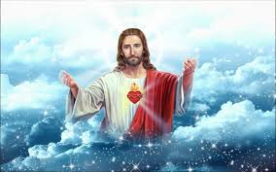


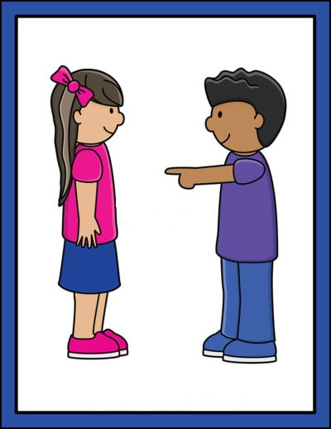
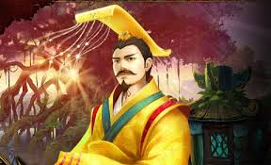
BÀI 1: LỊCH SỬ LÀ GÌ?
Ai là người đã tạo ra lịch sử?
Do tất cả mọi người tạo nên
Do một đấng siêu nhiên sáng tạo
Do các vị hoàng đế và các vĩ nhân tạo nên
Do chính bạn tạo nên

Slide 11
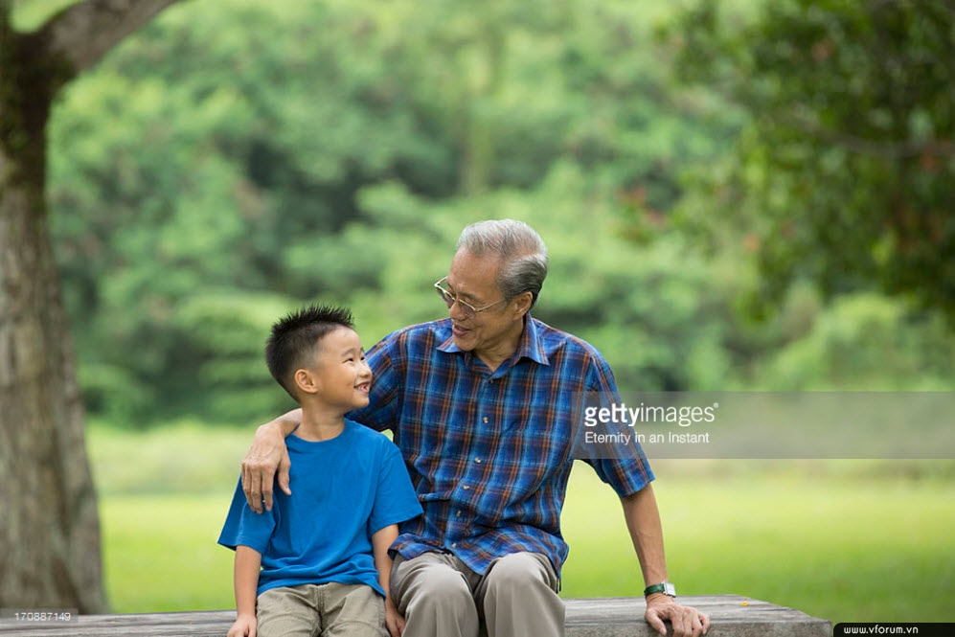
BÀI 1: LỊCH SỬ LÀ GÌ?
II . VÌ SAO PHẢI HỌC LỊCH SỬ?
Khi còn trẻ ông đã từng chiến đấu đánh bại đế quốc Mỹ đấy!
TRÊN XBOX HAY LÀ PLAYSTATION HẢ ÔNG?

Slide 12
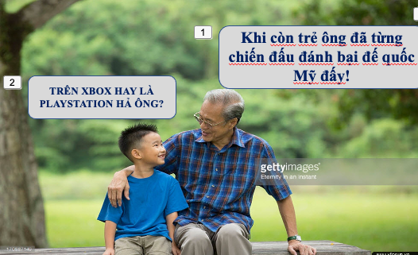
BÀI 1: LỊCH SỬ LÀ GÌ?
II . VÌ SAO PHẢI HỌC LỊCH SỬ?
Bức hình, cho chúng ta biết ý nghĩa của việc học Lịch sử như thế nào?
Người ông đã nói với cháu mình về điều gì?
Những câu hỏi mà em đặt ra khi xem bức hình này?
Người cháu đã trả lời ra sao?
Tại sao người cháu lại trả lời như vậy?
Hãy lấy một ví dụ tương tự về ý nghĩa của việc học Lịch sử?

Slide 13

BÀI 1: LỊCH SỬ LÀ GÌ?
II . VÌ SAO PHẢI HỌC LỊCH SỬ?
- Lịch sử giúp bạn hiểu được về cội nguồn, bản sắc của chính bản thân mình và dân tộc mình.
Bạn là ai?
Bạn đến từ đâu?
Sự khác biệt của dân tộc bạn so với các dân tộc khác là gì?

Slide 14
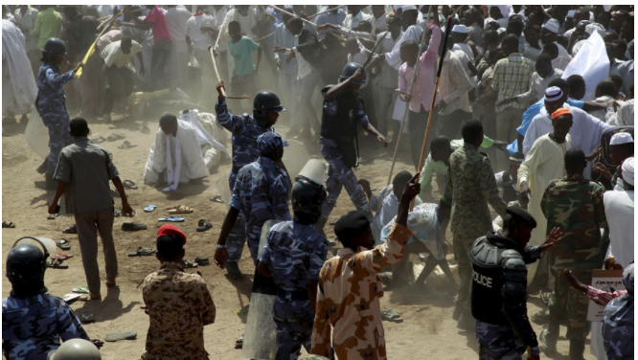
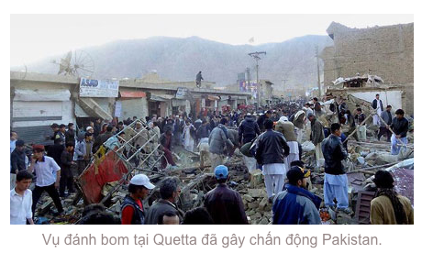


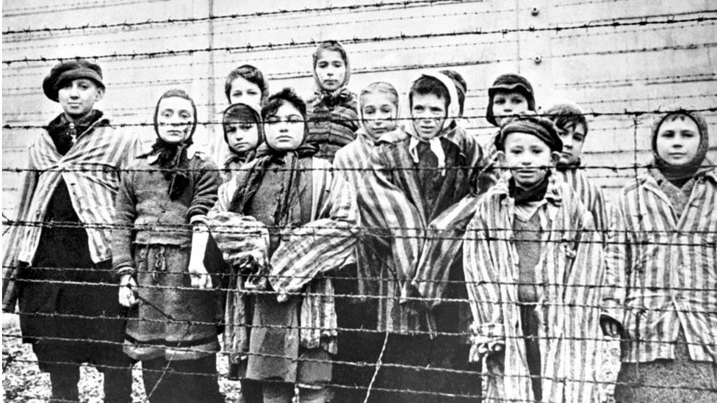
BÀI 1: LỊCH SỬ LÀ GÌ?
II . VÌ SAO PHẢI HỌC LỊCH SỬ?
“Lịch sử giúp con người hiểu về nhau hơn để có thể cùng chung sống”
Thảo luận:
Hãy lấy những ví dụ, chứng tỏ rằng, việc không hiểu biết Lịch sử dẫn đến những xung đột, mâu thuẫn?
Nội chiến ở Nam Sundan

Slide 15

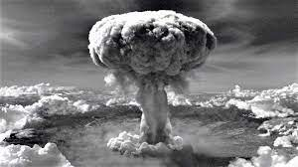
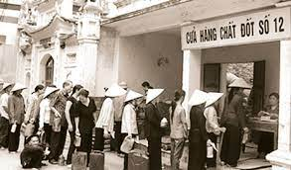
BÀI 1: LỊCH SỬ LÀ GÌ?
II . VÌ SAO PHẢI HỌC LỊCH SỬ?
Lịch sử giúp chúng ta không lặp lại những sai lầm trong quá khứ.
Thảo luận:
Hãy thử nêu những “bài học từ lịch sử” của chính bản thân em, gia đình em hoặc dân tộc em?

Slide 16
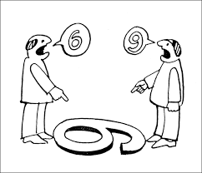
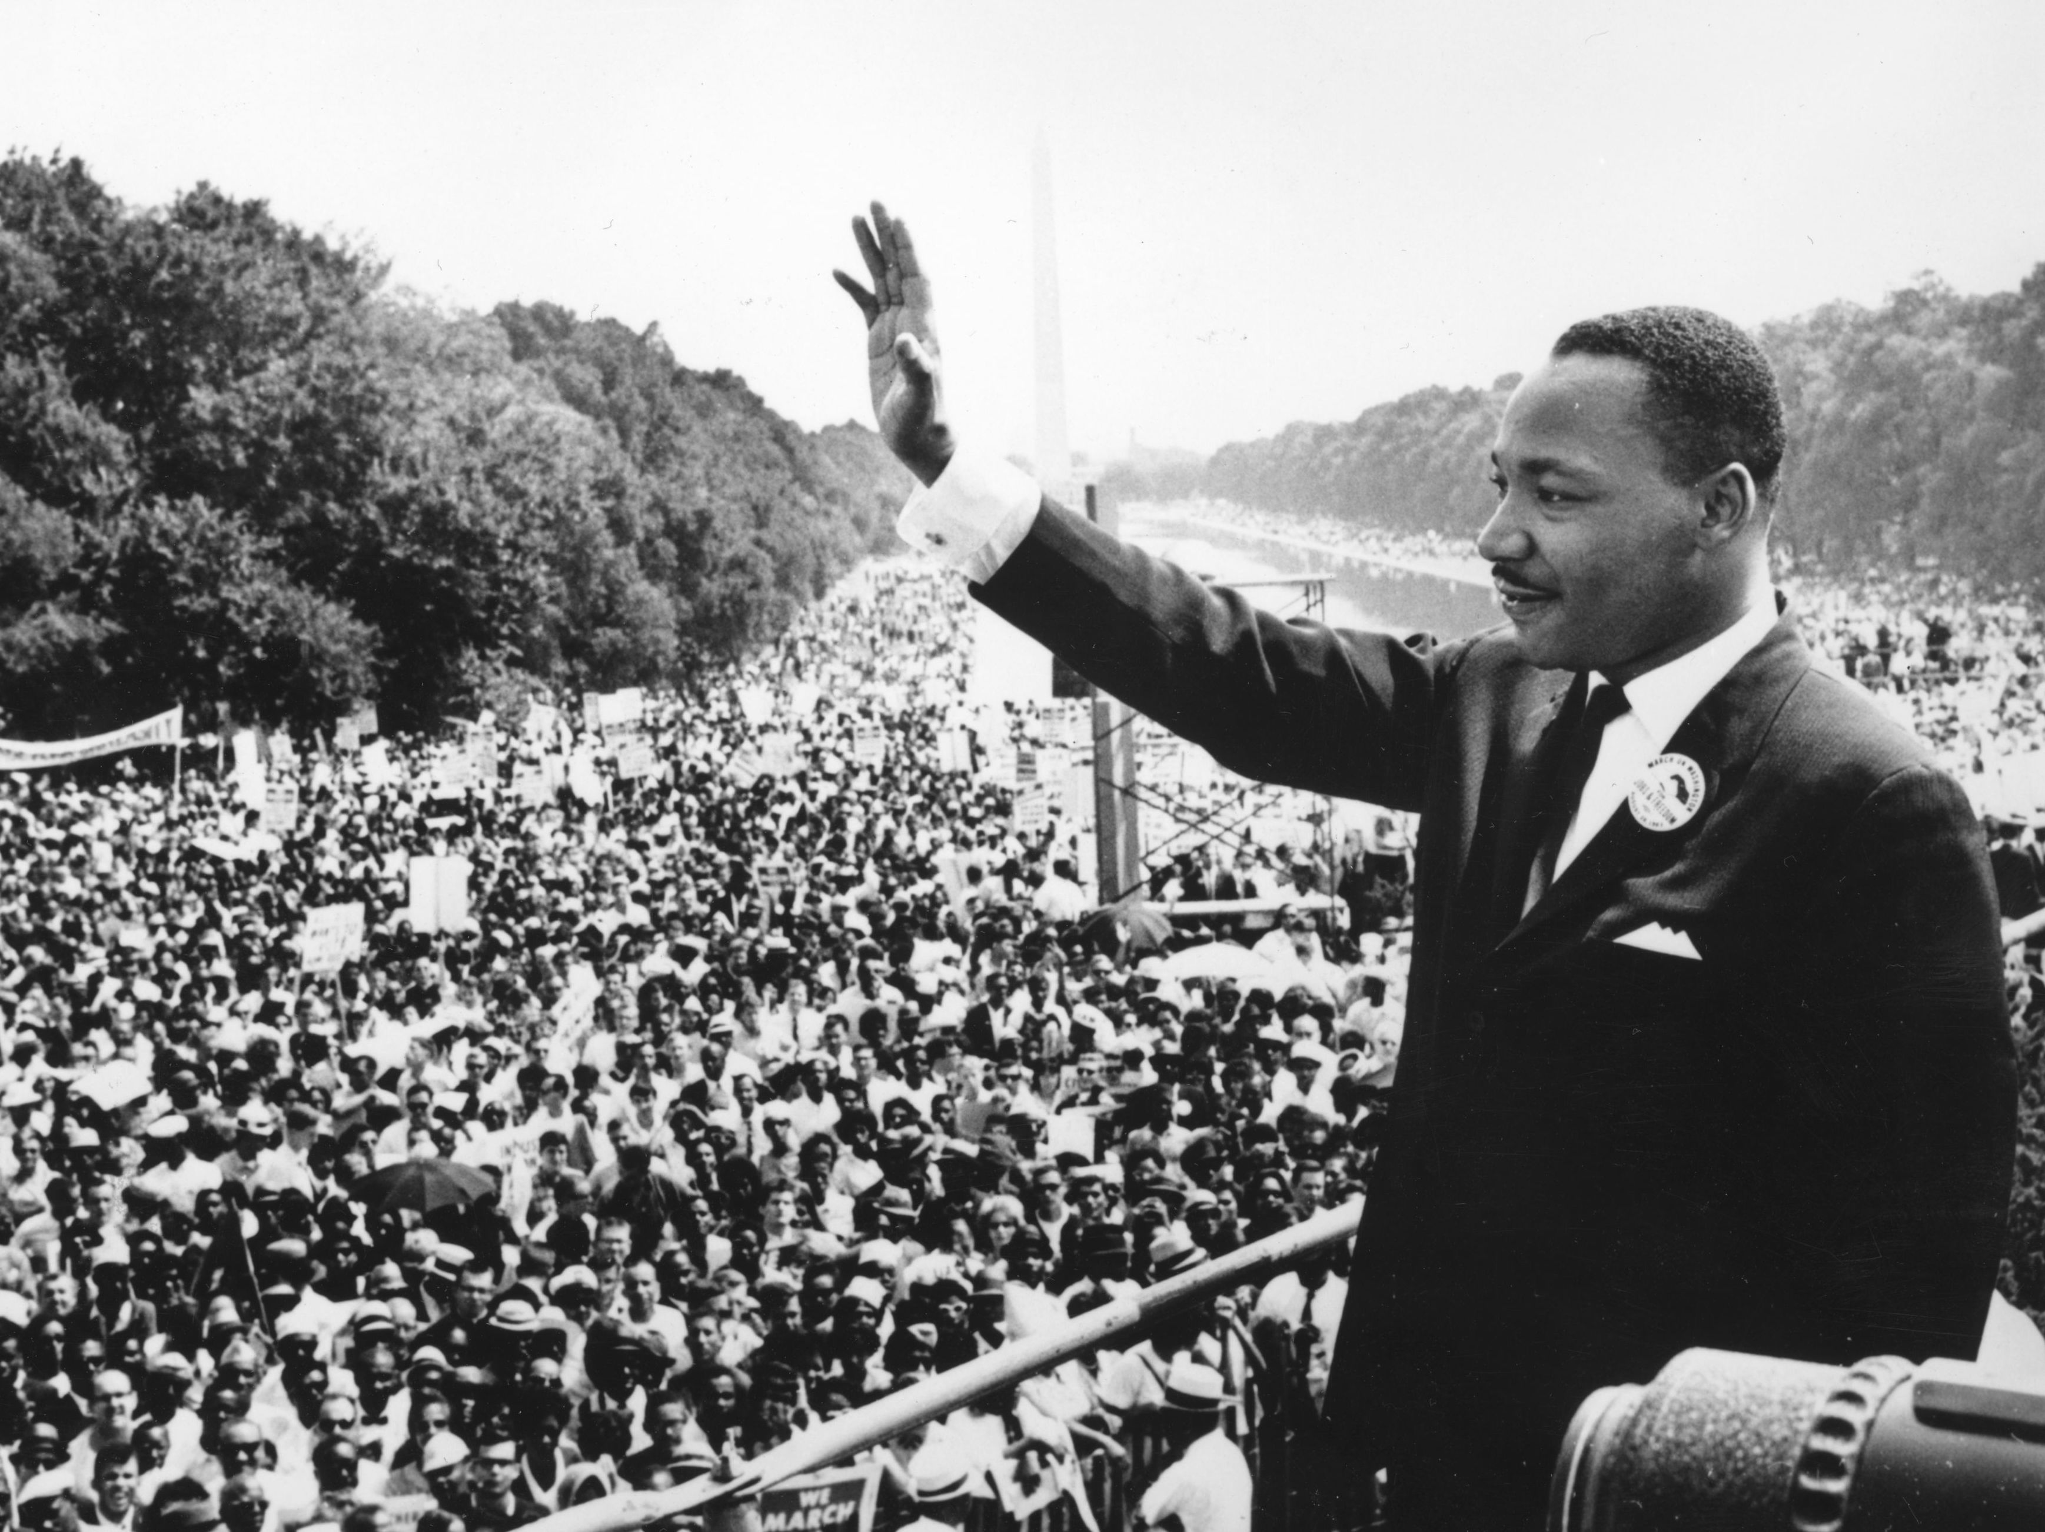
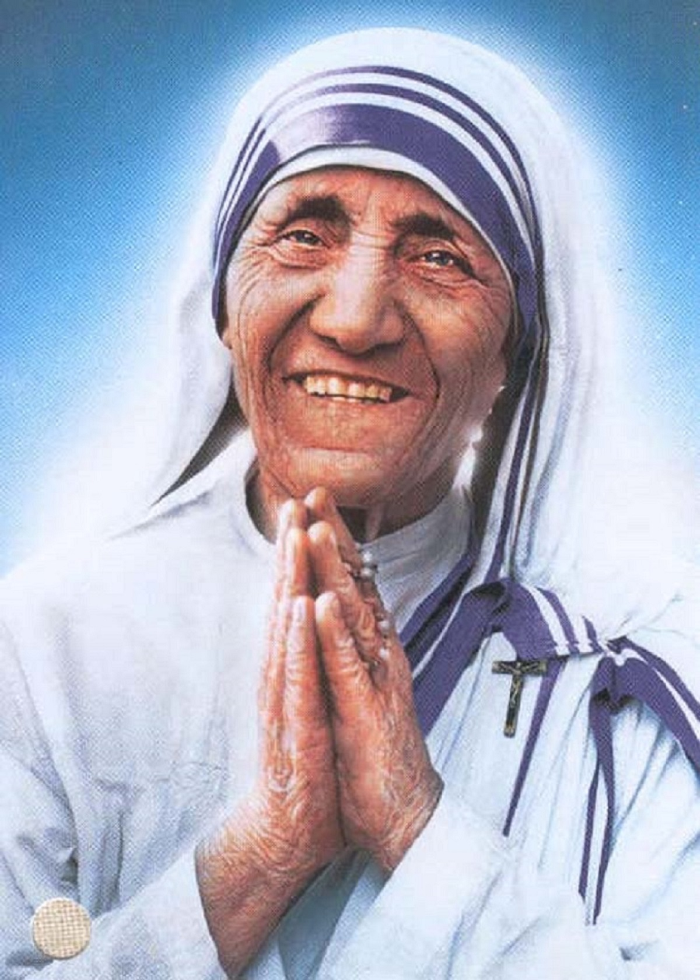
BÀI 1: LỊCH SỬ LÀ GÌ?
II . VÌ SAO PHẢI HỌC LỊCH SỬ?
Lịch sử giúp bạn rèn luyện khả năng tư duy, cách tiếp cận đa chiều
Lịch sử có thể giúp bạn hình thành những kĩ năng và phẩm chất của một nhà lãnh đạo trong tương lai
…

Slide 17

BÀI 1: LỊCH SỬ LÀ GÌ?
II . VÌ SAO PHẢI HỌC LỊCH SỬ?
Nhiệm vụ:
Viết vào vở ít nhất 3 lý do vì sao chúng ta nên học lịch sử
Sau đó chia sẻ với bạn bên cạnh

Slide 18
BÀI 1: LỊCH SỬ LÀ GÌ?
LUYỆN TẬP
Hoàn thành phiếu học tập sau vào vở
Phiếu học tập
Chọn các dữ kiện điền vào chỗ trống: lịch sử; biến đổi; xuất hiện; tương lai; bài học kinh nghiệm; cội nguồn; thời gian; khoa học; hoạt động; loài người; quá khứ; đấu tranh.
Mọi vật xung quanh ta đều phát sinh, tồn tại và…………theo……… Xã hội ………………cũng vậy. Quá trình đó chính là lịch sử.
…………là những gì xảy ra trong ………… bao gồm mọi hoạt động của con người từ khi …………….đến nay
Môn Lịch sử là môn …………….tìm hiểu về lịch sử loài người, bao gồm toàn bộ những …………. của con người và xã hội loài người trong quá khứ
Học lịch sử để biết được ……………của tổ tiên, quê hương, đất nước; hiểu được cha ông ta phải lao động, sáng tạo ………………….như thế nào để có được đất nước ngày nay
Học lịch sử còn để đúc kết những …………………………….của quá khứ nhằm phục vụ cho hiện tại và………
biến đổi
thời gian
loài người
Lịch sử
quá khứ
xuât hiện
khoa học
hoạt động
cội nguồn
đấu tranh
bài học kinh nghiệm
tương lai

Slide 19
Hãy chia sẻ với thầy cô giáo và các bạn các hình thức học lịch sử mà em biết; cách học lịch sử nào giúp em hứng thú và đạt hiệu quả tốt nhất?

Slide 20
Bạn có đạt được mục tiêu bài học của ngày hôm nay?
MỤC TIÊU BÀI HỌC
Giải thích được khái niệm “Lịch sử”.
Nêu ít nhất 3 lí do vì sao chúng ta phải học Lịch sử.
Chia sẻ với bạn bè cách học môn lịch sử tốt nhất

Slide 21
DẶN DÒ
Tìm hiểu trước một số truyền thuyết, câu chuyện về lịch sử và di tích lịch sử ở địa phương

